Slide 1
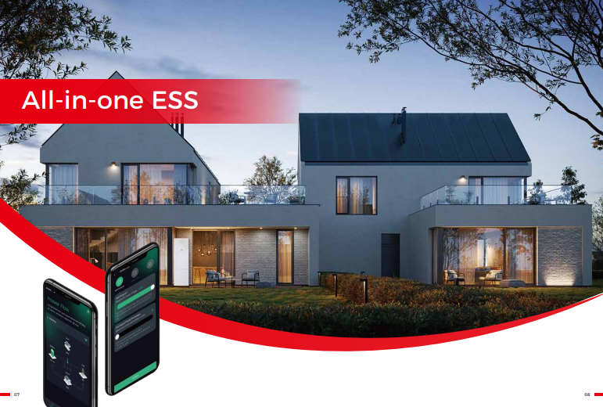
제품 가정용 상업용 스탠드형

Slide 2
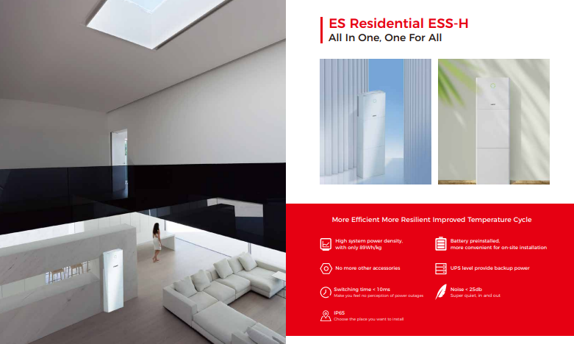
제품 가정용 상업용 스탠드형

Slide 3
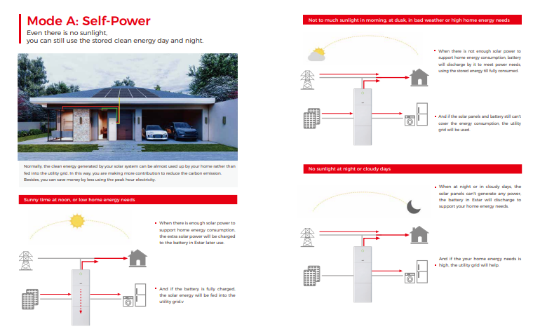
제품 가정용 상업용 스탠드형

Slide 4
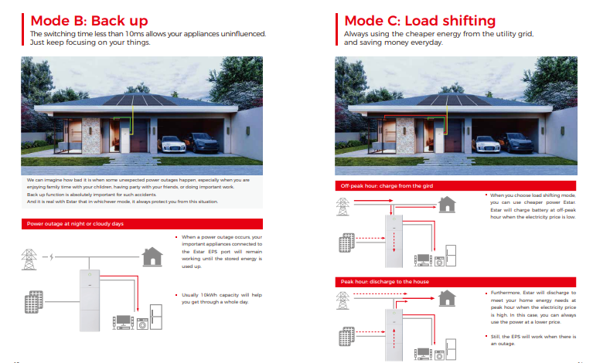
제품 가정용 스탠드형

Slide 5
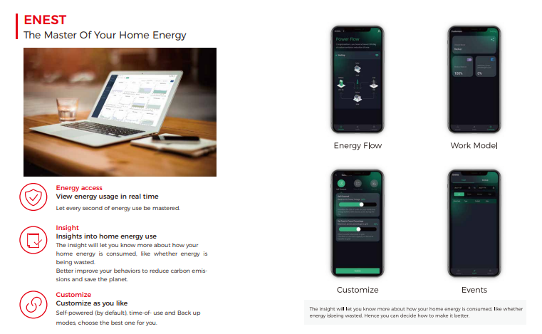
제품 가정용 상업용 스탠드형

